Slide 1
Kết nối với lab thông qua seminar
Nguyễn Dũng + Thế Vinh

Slide 2


Vấn đề: bài toán người chuyên môn
Khi CLB scale dần, sẽ có rất nhiều câu hỏi chuyên môn từ nhiều sinh viên ập tới. Câu hỏi từ hoạt động dạy sinh viên, câu hỏi từ hoạt động hỗ trợ project, hỗ trợ cuộc thi, ….
Các câu hỏi này chắc chắn sẽ cực kỳ đa dạng, và do đó, cần một lượng người chuyên môn cũng cực kỳ đa dạng tương tự.
Đáng tiếc, số người có chuyên môn là thành viên của CLB sẽ chắc chắn luôn ít hơn. Mỗi người chuyên môn lại chỉ biết 2, 3 chủ đề.
Đây chính là nghịch lý. Đây chính là bài toán người chuyên môn.

Slide 3
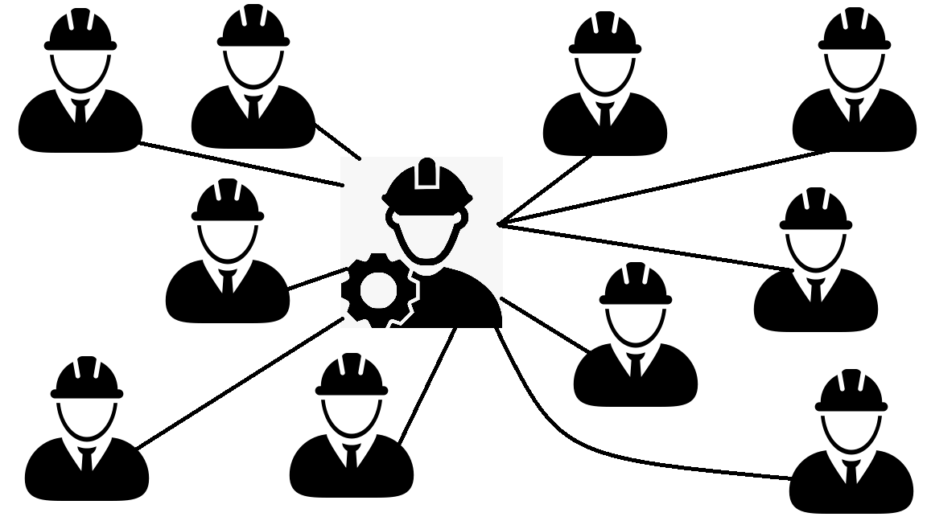
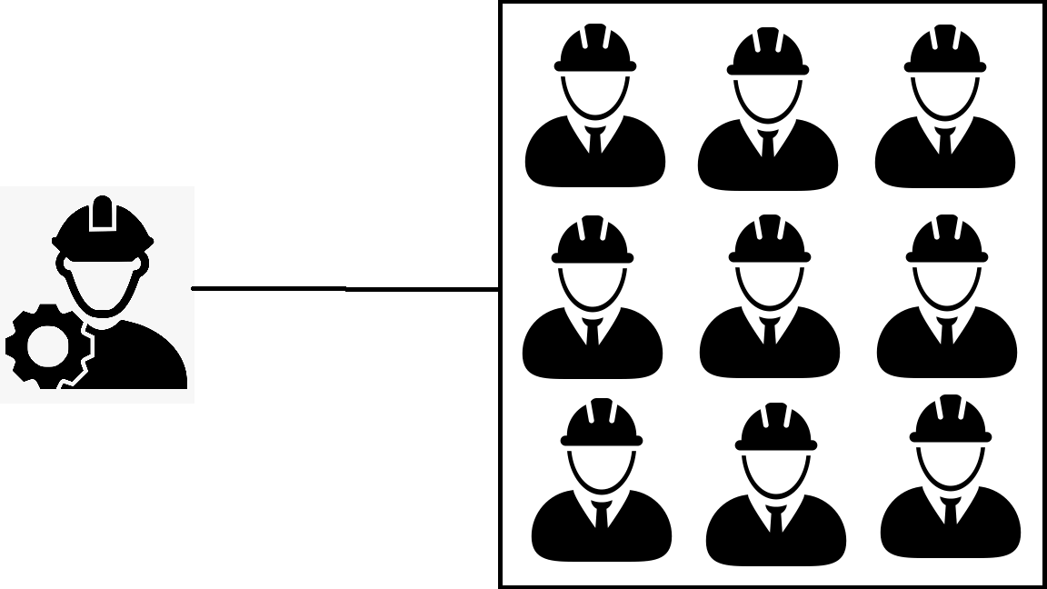
Câu trả lời: kết nối với các chuyên gia khác không trong CLB
Dựa vào mối quan hệ cá nhân.
Dựa vào mối quan hệ cá nhân thì dễ nhờ hơn, cảm xúc, ân tình, …
Tuy nhiên, CLB sẽ hoàn toàn dựa vào cá nhân đó. Cá nhân đó rời CLB, CLB mất mạng lưới quan hệ đó. Cực kì bất ổn định.
Dựa vào mối quan hệ tổ chức.
Ổn định, lâu dài, không phụ thuộc vào 1 cá nhân. Mật độ cao chuyên gia giúp tìm nhanh hơn. Một khi quan hệ đã được thiết lập, BẤT CỨ AI trong CLB cũng có thể kết nối.
Mối quan hệ này phụ thuộc hoàn toàn vào lợi ích đạt được giữa hai tổ chức.

Slide 4
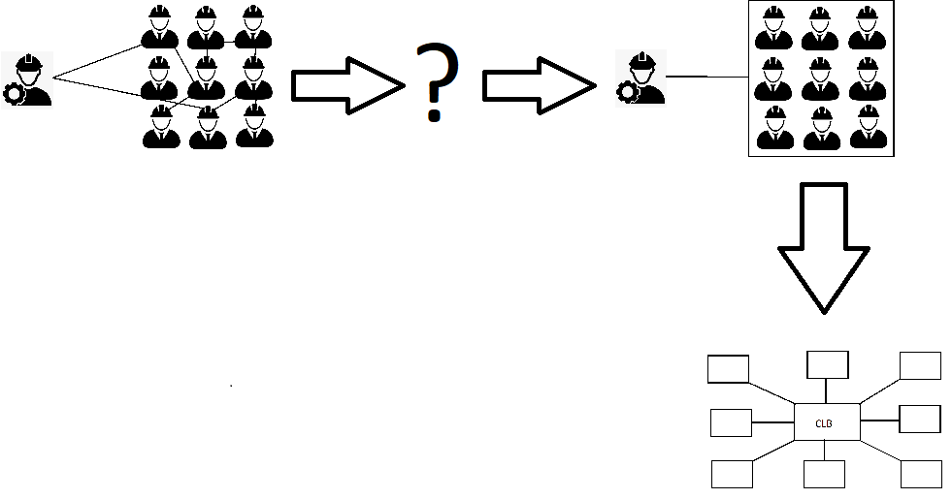
Kết nối với lab
Chọn cách 1 hay chọn cách 2 đều tệ, cách hay nhất là chọn cả hai
Tận dụng các mối quan hệ cá nhân, ân tình, thân quen, … để kết nối với các lab.
Sử dụng lợi thế ban đầu đó để thiết lập mối liên kết với các lab.
Tuy nhiên, ta sẽ làm cách nào để biến mối quan hệ cá nhân thành mối quan hệ với các lab. Phải có một lợi ích vững bền giữa hai tổ chức thì mối quan hệ mới vững bền. Đó chính là câu hỏi.

Slide 5
Kết nối với lab thông qua tổ chức seminar
I need to confirm the idea is sound

